Slide 1
MBTIにおける特徴分析 (6月10日に行った研究)
田中直哉

Slide 2
研究背景
近年SNSを中心に精度の高い性格占いとしてMBTI(16性格診断)がある。
この精度の高さについてあくまで流行なので学術的に実際に検証し精度の高さは本当なのかについて検証する必要がある(無理やりなこじ付け)。

Slide 3
研究目的
個人的な理由
個人的な問題として教務助手が終わった際のネクストキャリアについて考えたときに統計データを扱う職業となると最有力なもの(エージェントの求人の多さ的)にマーケティングがある。
このマーケティングを行うには心理統計が要素技術に挙げられる(認知科学・行動経済学等)ため研究対象として心理統計の成果物を作成する。

Slide 4
手法～学習モデル～
MBTIデータに対してGBDTで分類寄与率の測定
MBTIデータにGBDTをクロスバリデーション(500分割)
モデルでhold-outを使い平均的な値になるまで精度を測定
間違った傾向を探索

Slide 5
手法～可視化～
各MBTIごとにヒストグラムを作成
分析用に保存(後に分析)

Slide 6
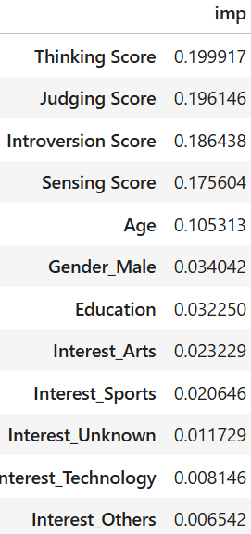
結果～学習モデル～
分類寄与率
MBTIを分類するにあたって一つの変数でどれだけ分類できるかの指標

Slide 7
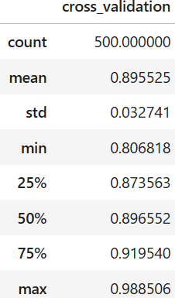
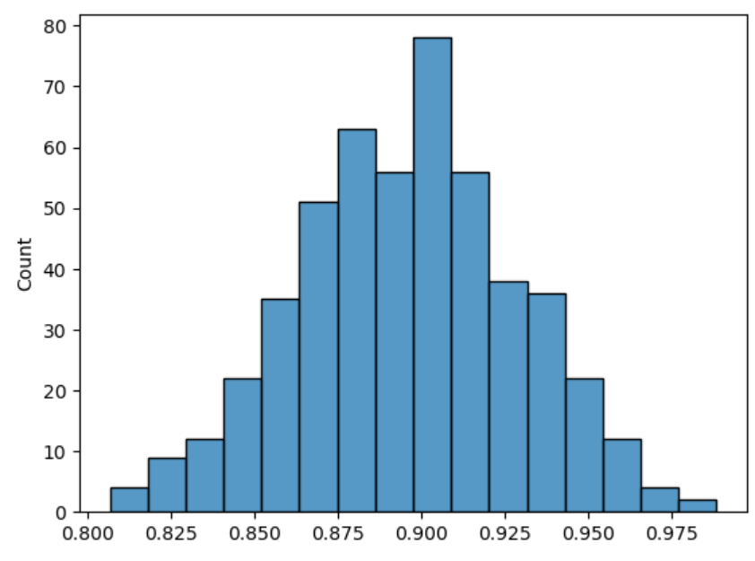
結果～学習モデル～
クロスバリデーションの精度
精度の分布

Slide 8
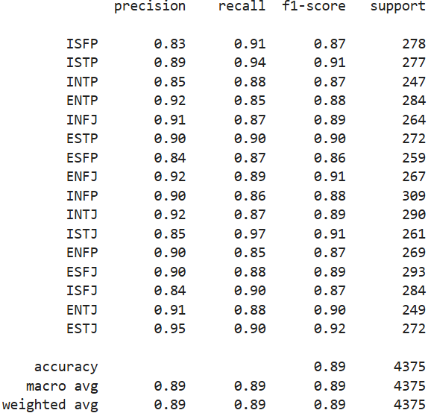
結果～学習モデル～
Classification_report

Slide 9
結果～学習モデル～
混合行列
平均的な正解率の時、基本的には内向的か外向的かで間違えやすいが、それ以外だとS(感覚型)かN(直感型)かで間違える傾向がある
 | ISFP | ISTP | INTP | ENTP | INFJ | ESTP | ESFP | ENFJ | INFP | INTJ | ISTJ | ENFP | ESFJ | ISFJ | ENTJ | ESTJ
ISFP | 252 | 0 | 0 | 0 | 0 | 0 | 22 | 0 | 4 | 0 | 0 | 0 | 0 | 0 | 0 | 0
ISTP | 1 | 259 | 1 | 0 | 0 | 15 | 0 | 0 | 0 | 0 | 1 | 0 | 0 | 0 | 0 | 0
INTP | 0 | 12 | 217 | 15 | 0 | 0 | 0 | 0 | 2 | 1 | 0 | 0 | 0 | 0 | 0 | 0
ENTP | 0 | 0 | 32 | 240 | 0 | 12 | 0 | 0 | 0 | 0 | 0 | 0 | 0 | 0 | 0 | 0
INFJ | 0 | 0 | 0 | 0 | 230 | 0 | 0 | 18 | 1 | 1 | 0 | 0 | 0 | 14 | 0 | 0
ESTP | 0 | 20 | 0 | 5 | 0 | 246 | 1 | 0 | 0 | 0 | 0 | 0 | 0 | 0 | 0 | 0
ESFP | 31 | 0 | 0 | 0 | 0 | 0 | 225 | 0 | 0 | 0 | 0 | 3 | 0 | 0 | 0 | 0
ENFJ | 0 | 0 | 0 | 0 | 16 | 0 | 0 | 238 | 0 | 1 | 0 | 0 | 9 | 2 | 1 | 0
INFP | 17 | 0 | 1 | 0 | 0 | 0 | 1 | 0 | 267 | 0 | 0 | 23 | 0 | 0 | 0 | 0
INTJ | 0 | 0 | 3 | 0 | 1 | 0 | 0 | 0 | 0 | 252 | 15 | 0 | 1 | 0 | 18 | 0
ISTJ | 0 | 0 | 0 | 0 | 0 | 0 | 0 | 0 | 0 | 1 | 254 | 0 | 0 | 0 | 0 | 6
ENFP | 0 | 0 | 0 | 2 | 0 | 0 | 17 | 0 | 22 | 0 | 0 | 228 | 0 | 0 | 0 | 0
ESFJ | 0 | 0 | 0 | 0 | 0 | 0 | 1 | 1 | 0 | 0 | 0 | 0 | 258 | 33 | 0 | 0
ISFJ | 1 | 0 | 0 | 0 | 5 | 0 | 0 | 1 | 0 | 0 | 1 | 0 | 20 | 256 | 0 | 0
ENTJ | 0 | 0 | 0 | 0 | 0 | 0 | 0 | 0 | 0 | 19 | 2 | 0 | 0 | 0 | 220 | 8
ESTJ | 0 | 0 | 0 | 0 | 0 | 0 | 0 | 0 | 0 | 0 | 25 | 0 | 0 | 0 | 2 | 245

Slide 10
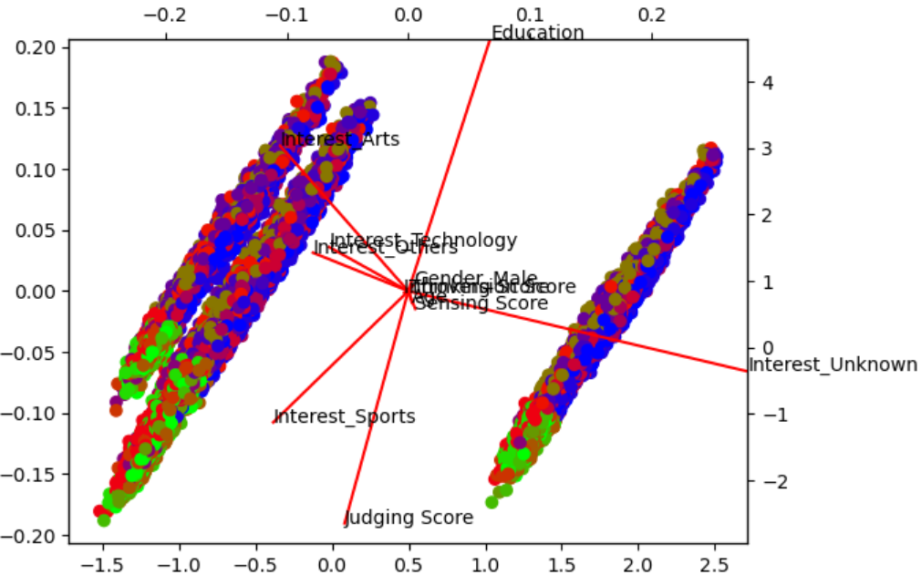
可視化
factor1
MBTIデータを二次元に圧縮
主成分分析で二次元に圧縮
3つのクラスタが現れ
横軸に興味などが
縦軸に判断・興味スコアと教育が
強く要因として現れた。
以後この3クラスタを分析対象とする。
factor2
PC2
PC1

Slide 11
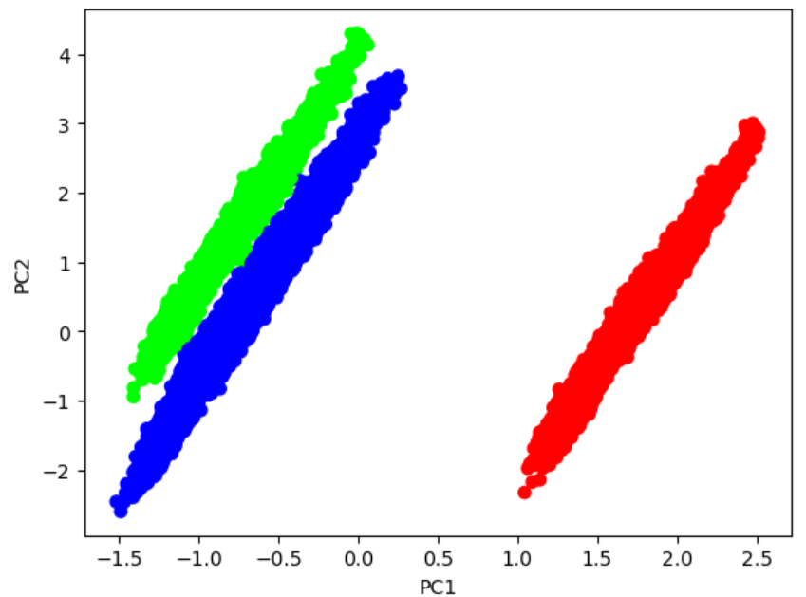
クラスタリング
第三主成分までを使い混合ガウスモデルを用いてクラスタリングを行った。

Slide 12
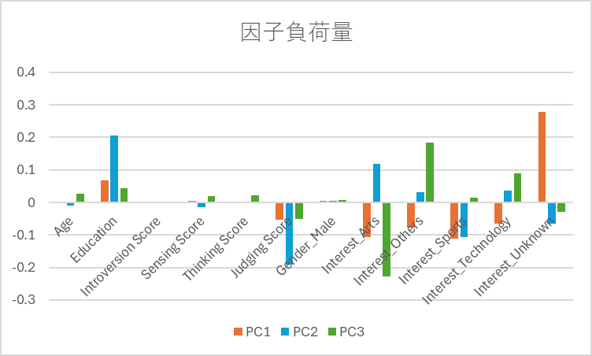
因子負荷量
因子負荷量のグラフ
第三主成分には興味
として芸術と他と
科学技術が挙がった

Slide 13
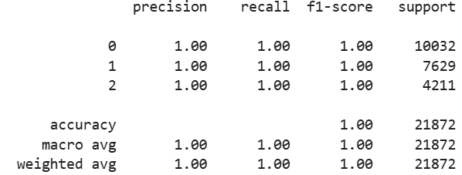
クラスタの分類
主成分分析のクラスタリングで得られた結果をラベルでMBTIをダミー変数で元データと結合してGBDTで分類を行った(クラスはGMMのクラスタリング結果)。
Hold-Out(訓練50%、テスト50%)

Slide 14
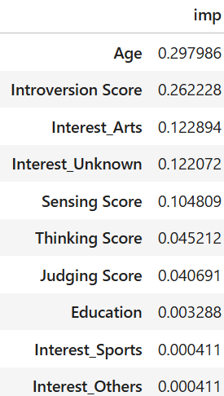
分類寄与率
GBDTにおける分類寄与率
年齢・内向度合い・興味(芸術)・興味(不明)
知覚スコア・思考スコア・判断スコア
で高い値が出た
・・・

Slide 15
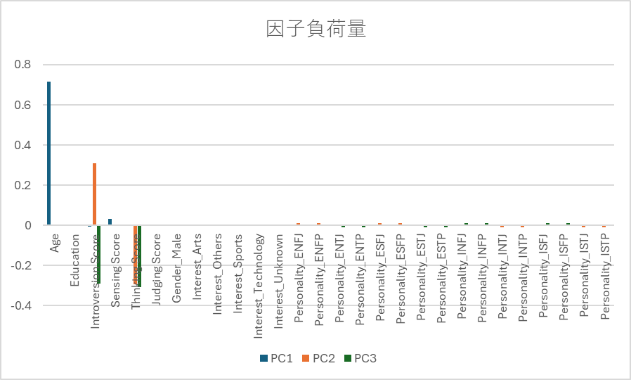
因子負荷量
主成分分析で因子負荷量を計算
年齢・内向的度合い
思考スコア
が高く出た

Slide 16
まとめ
3つのクラスタは
第一主成分：興味系統
第二主成分：教育、判断・興味スコア
第三主成分：興味(芸術と他と科学技術)
3つのクラスタを教師ラベルにすると
年齢・内向度合い・興味(芸術)・興味(不明)・知覚スコア・思考スコア・判断スコア
が分類寄与率が高かった。

Slide 17
まとめ
因子負荷量
元データにGMMを教師データにして主成分分析で因子負荷量を計算
年齢・内向的度合い
思考スコア
が高く出た
→GMMがクラスのデータは
年齢・内向的度合い
思考スコアが主成分を構成

Slide 18
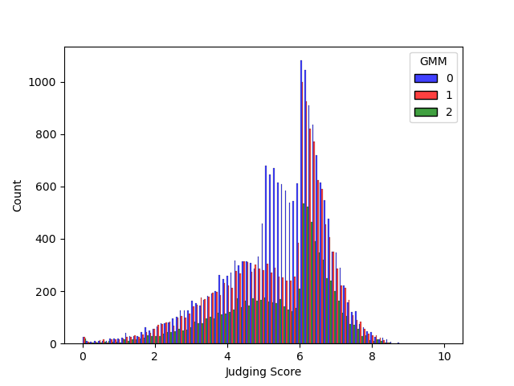
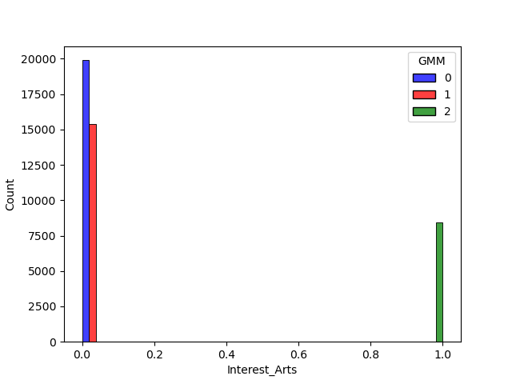
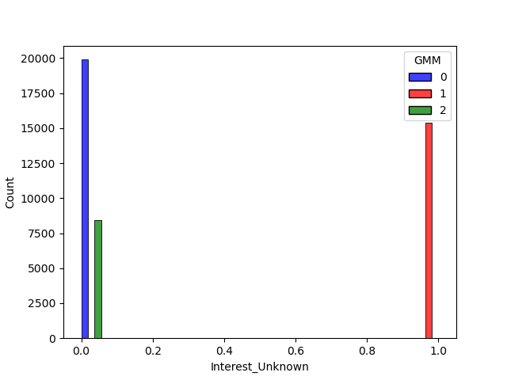
まとめ
分類寄与率から特徴量の考察
3つのクラスタを分ける因子の中で分類寄与率が高かった変数の中で分布が特に異なったもの

Slide 19
まとめ
判断スコア・興味(芸術)・興味(不明)が3つのクラスタに影響を及ぼしている可能性がある。
その他の変数についてもヒストグラムでの違いは見られなかったが、複雑に絡み合い異なる結果を出している可能性がある。
3つのクラスタに関連していると
思われる変数
分析対象にしたデータ
・・・

